Slide 1
CodeMaster, not slave
Выполнили:
Грибель Ярослав Карташов Григорий Научный руководитель: Хузиахметов Артур Хатипович г.Череповец, Кванториум

Slide 2
Коротко о сайте
Написан на Flask, python
Использован также html, css
Корректная работа тестирующей системы на всех тестах(есть защита)
Есть регистрация
Добавлен обработчик ошибок

Slide 3
Строки кода
Их точно больше 500, т.к. только два файла tester.py и main.py уже дают больше 700 строк

Slide 4
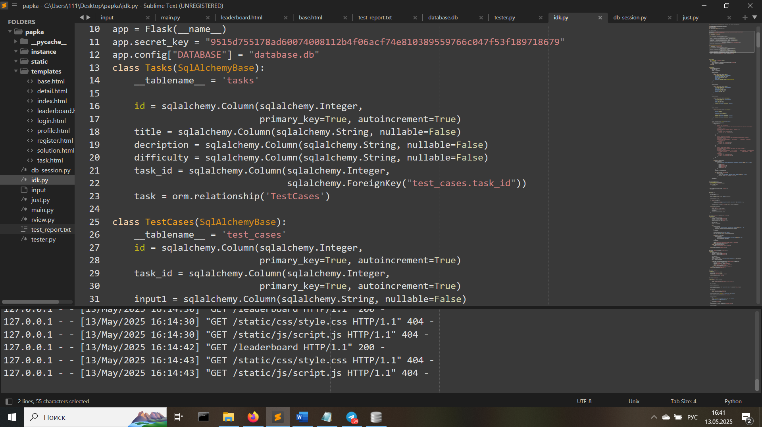
Структура

Slide 5
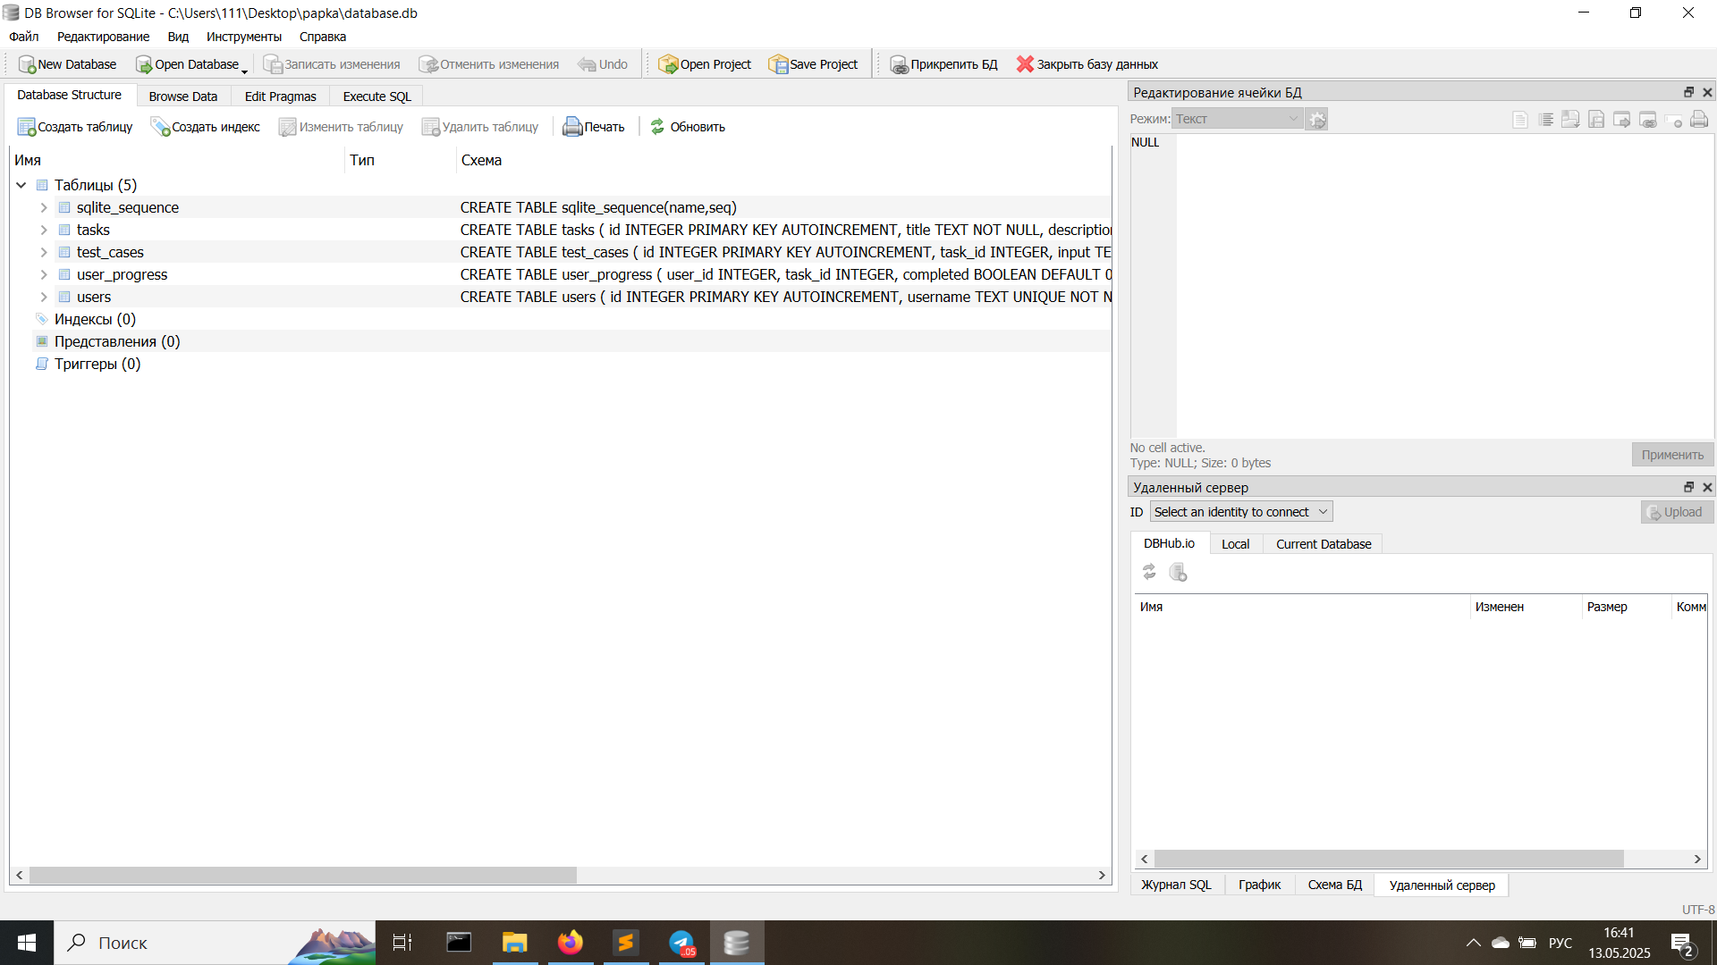
Бд

Slide 6
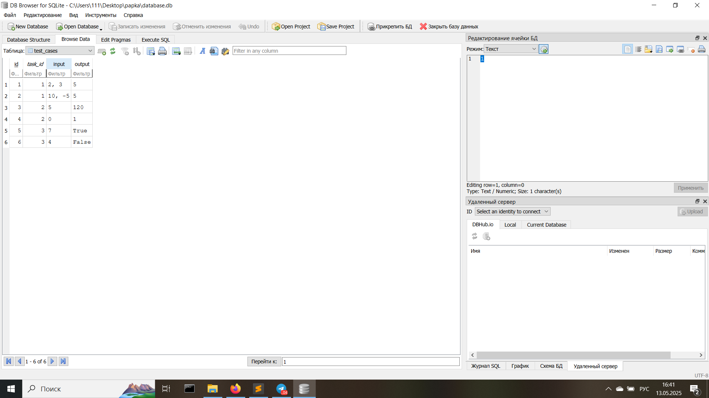
Примеры тестирования

Slide 7
Так, теперь пример того, как это работает

Slide 8
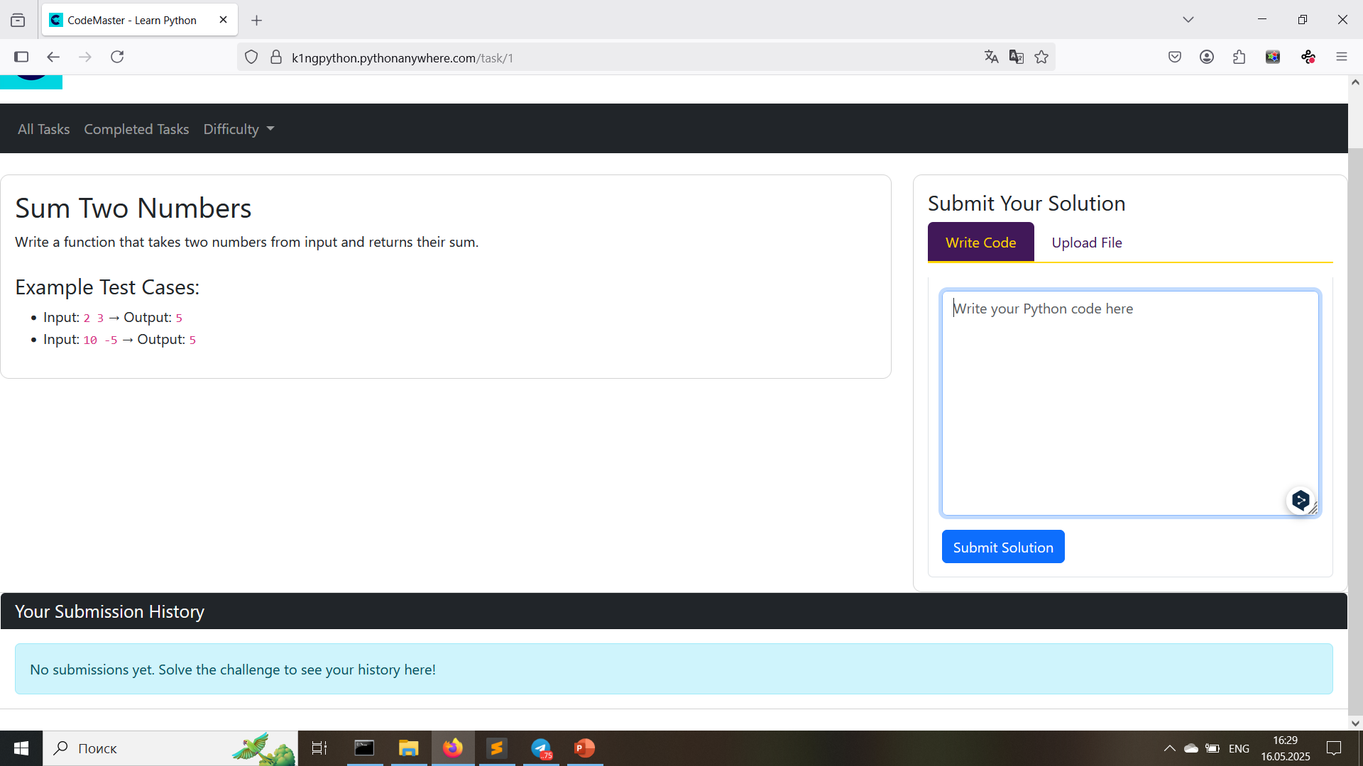
Сдача задачи

Slide 9
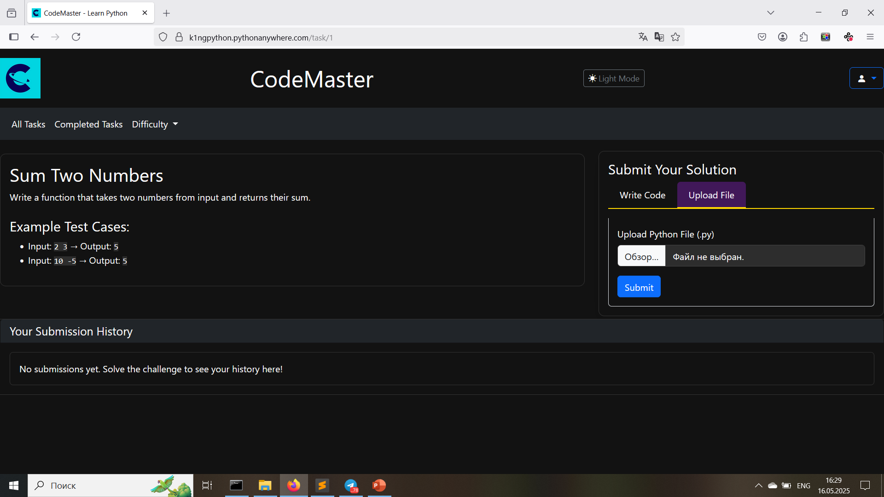

Slide 10
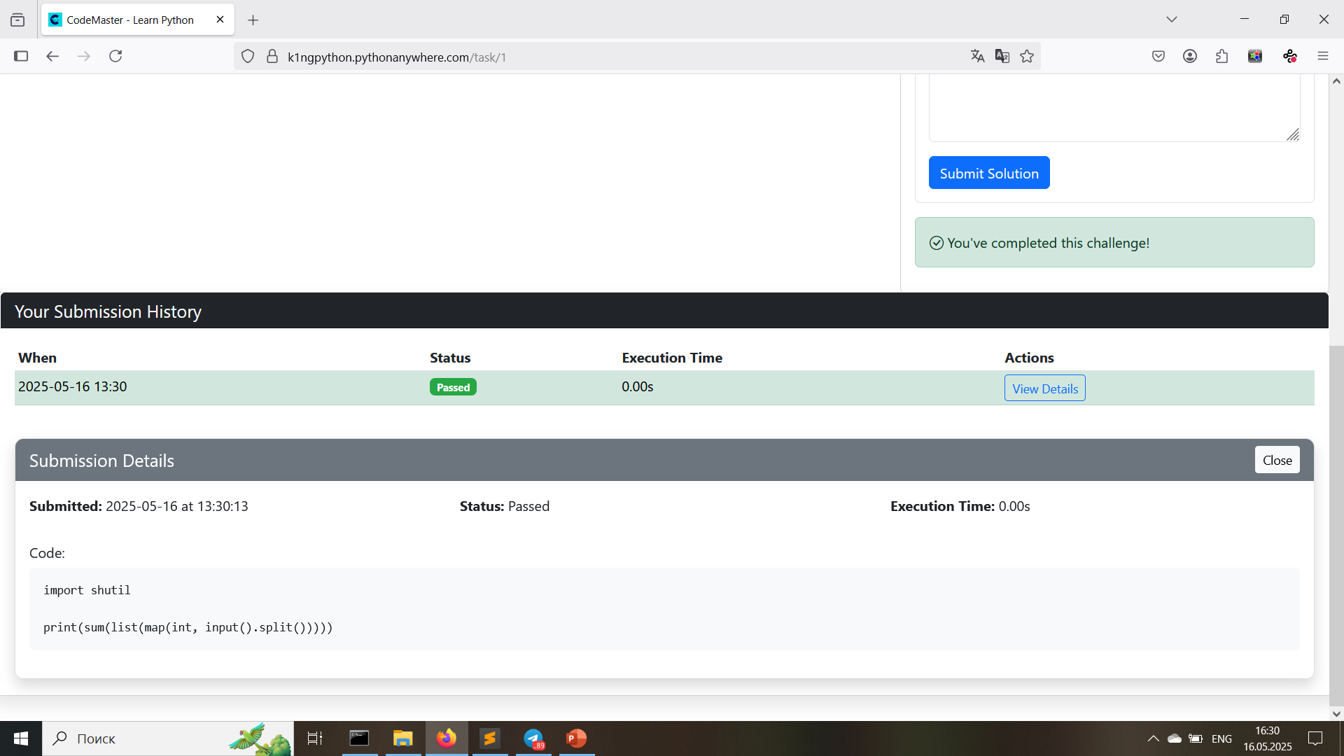
Она сдалась

Slide 11
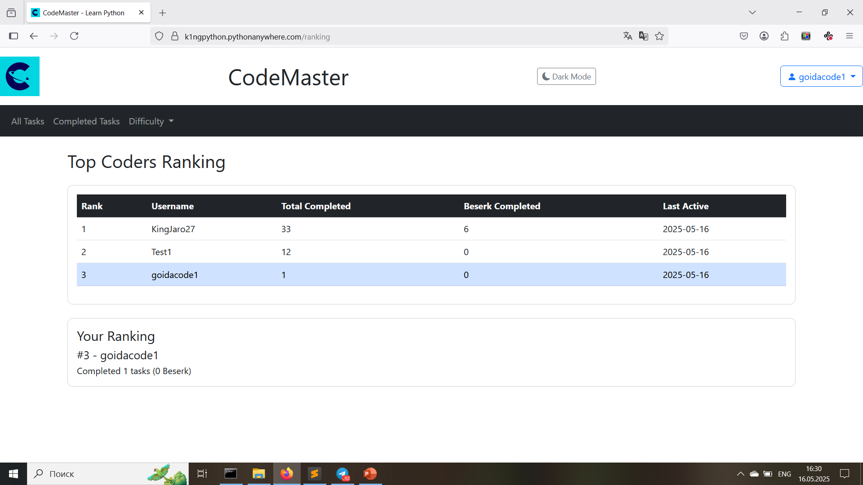
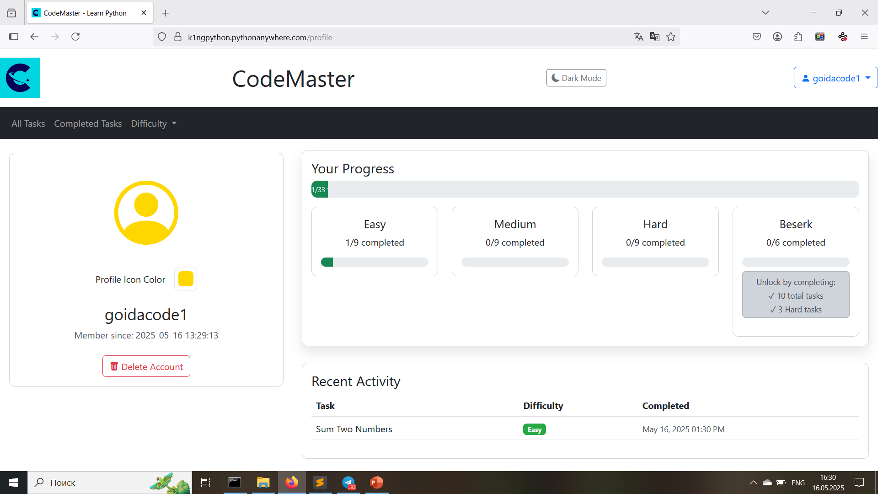
Лидерборд адекватный

Slide 12
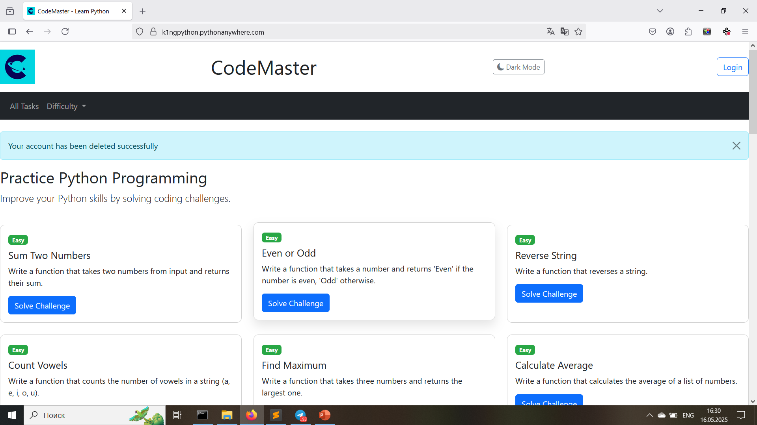
Можно удалить аккаунт

Slide 13
Все

